Slide 1
BASE DE DATOS
Casa del futuro
En este taller conocerán uno de los motores más populares y gratuitos de base de datos y aprenderán a crear, diseñar y modelar Bases de Datos usando los diagramas de Entidad Relación (DER) con MySQL Workbench.
DATE: 06/06/2023
Bienvenidos a nuestra historia digital !!

Slide 2

¿Cómo nos sentimos hoy?

Slide 3

NOS PRESENTAMOS
Acá comienza nuestra aventura digital !

Slide 4

LUCAS ZARANDÓN
Soy estudiante avanzado en programación trabajo de home office en una pequeña empresa, me encanta conocer, explorar y aprender todo lo que pueda.
Me gusta combinar docencia con programación porque amo programar, creo que la diversidad y el trabajo en equipo son fundamentales para resolver un problema de la mejor manera.

Slide 5
TU TURNO
Conocemos que tan diversa es nuestra área de aprendizaje

Slide 6
NUESTROS HORARIOS
Hour | Lun | Mar | Mier | Juev | Vier
11h
12h
16h
18h

Slide 7



HERRAMIENTAS
Notion
WhatsApp
MySQL

Slide 8
¿QUÉ ES UNA
BASE DE DATOS?

Slide 9
¿PARA QUÉ USAMOS
BASE DE DATOS?

Slide 10
¿POR QUÉ
BASE DE DATOS?

Slide 11
SEGURIDAD
CONTROL
ESCALABILIDAD

Slide 12
EXCEL
¿Qué es excel?

Slide 13
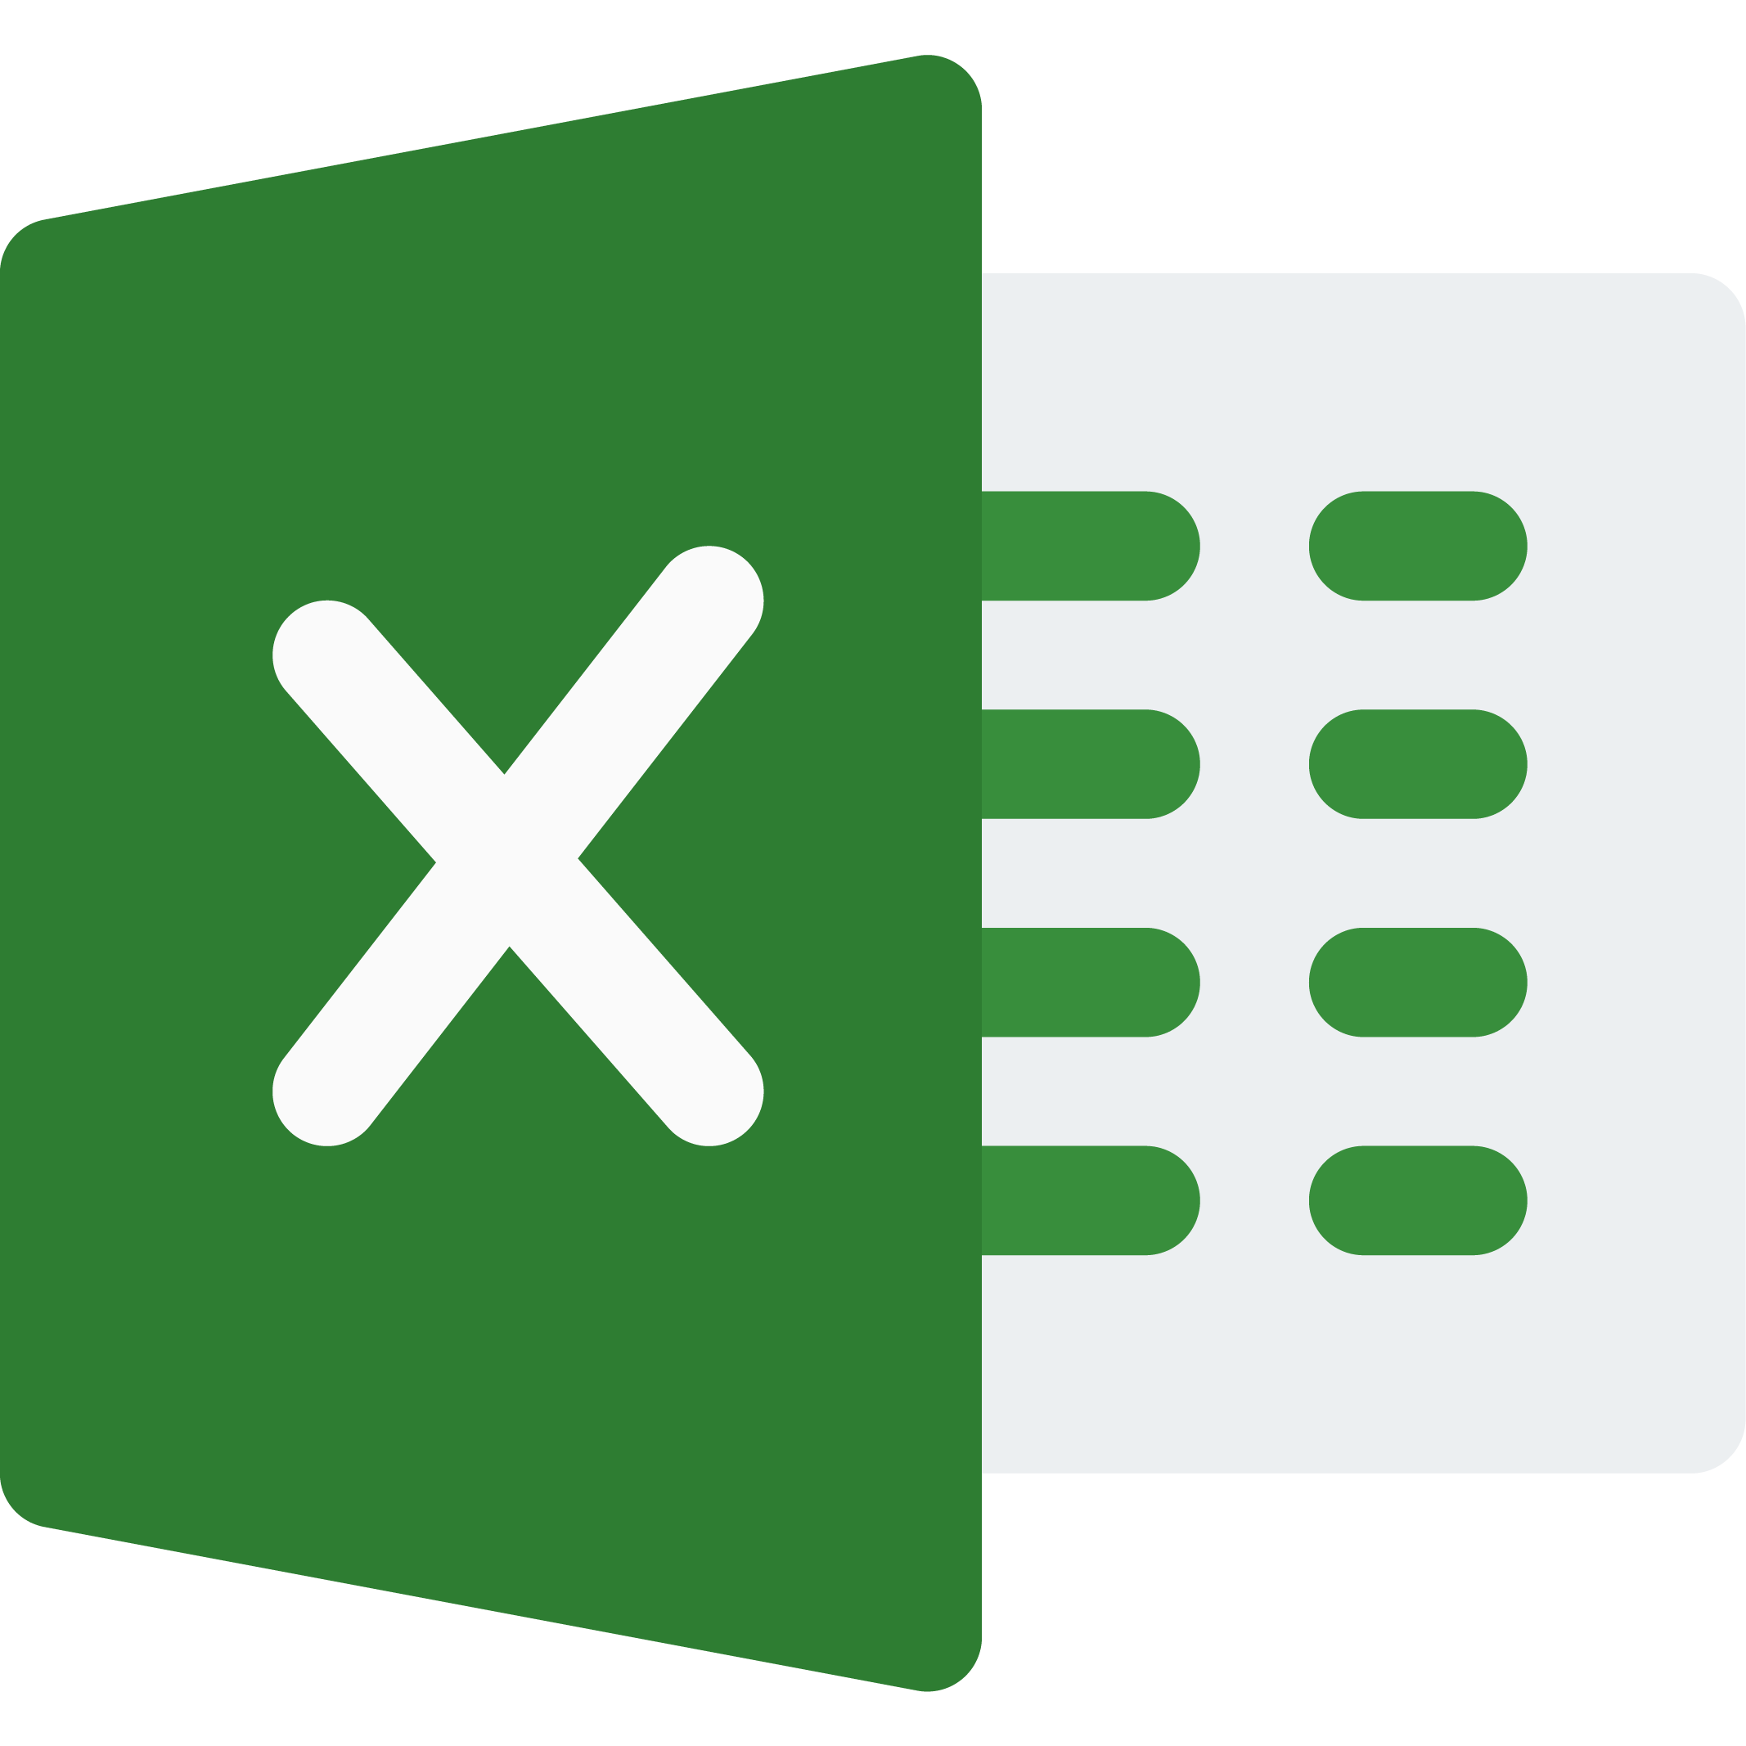

CONSIGNA
Utilizando Excel, te pedimos que imagines cómo se
podría registrar esta información.
Para esto, utilizar las hojas del Excel y:
Detallar las columnas necesarias y recordar que todas deben tener su título.
Generar un lote de datos de ejemplo. Esto permite entender qué dato se guardará en cada columna.
Buscar un dato que identifique unívocamente a cada fila.

